Slide 1
设备维修与保养 主讲人：XXX

Slide 2
目录
一、本次培训的目的
二、设备的维修与点检
三、设备的保养
四、专业知识学习

Slide 3
本次培训的目的
1、掌握一些基本的设备保养知识，提高“预防为主、 维修保养并重”的意识。
思想转变：要我保养---我要保养---我会保养
意识转变：我保养---我受益
2、在工作中将设备维护保养变成一种习惯，做到定 期保养，正确处理使用、保养和维修的关系，不允许只用不养，只修不养。
3、掌握生产线导热油加热原理

Slide 4
第二部分：设备的维修

Slide 5
设备故障与性能降低原因分析
任何设备正常使用，都会自然老化和磨损。
由环境或人的原因造成，如使用不当、操作不当、维修不当。
人为老化
原因分析
超负荷
自然老化
缺乏保养
自然老化或人为老化出现时，放任或不复原，即缺乏保养。
设备设计先天不足
设备在设计时，若本身负荷不达标，就无法正常生产，这是设计缺陷。
超出每台设备的应力强度，负荷过大或超用力操作。

Slide 6
设备的维修
设备的维修分为事后维修与预防维修。
事后维修：指设备发生故障后的修理。适用于故障后果不严重，不会造成设备连锁损坏、不会危害安全与环境、不会使生产前后环节堵塞、设备停机损失较小的故障后修理。
预防维修：分为两种形式，一种是状态维修；一种是机会维修。
状态维修就是对设备状态进行监测，发现故障隐患或者潜在故障，及时安排适时维修，将故障消灭在萌芽状态；
机会维修就是利用一切停机检修的机会进行预防性维修，

Slide 7
设备的点检
设备点检是利用人的感官和必要的仪器，按一定的标准，一定的方法，一定的周期对设备规定的部位进行检测，以便早期发现设备的异常、故障或故障隐患，及时采取措施加以修理和调整，保持设备良好的运行状态的一种管理方法。
人类为了自身健康，要进行疾病预防、健康检查和早期治疗；同样为了延长设备的寿命周期，并确保在寿命周期内设备的各项功能能满足企业的生产需求，防止因设备故障而造成的安全、生产事故等问题的发生，也应该像对待人的身体一样，对设备进行早期检查、故障诊断和早期维修。
设备点检是一种预防的、主动的设备检查过程，是设备运行阶段管理的核心。无论在设备状态管理、设备检修管理，还是在设备技术管理中，点检制度都将起到重要的作用。

Slide 8
设备点检工作开展的好坏，直接决定着设备管理水平的高低，那么如何才能开展或实施好设备点检工作呢？
一、分类管理
根据点检定修制和全员参与设备管理原则，应明确专职点检员是其所管辖设备的责任主体，点检、运行、检修三者之间，点检处于核心地位。要建立岗位操作工、专职点检员、精密点检技术人员和检修人员“四位一体”，实行岗位点检和专业点检相结合的制度。
二、分工管理
对点检结果的处理工作，程序要简捷，操作性要强，对急需处理的问题，岗位要迅速通知专业点检人员和精密点检技术人员进行准确判断，能处理的应自行组织处理，不能处理的快速通知检修人员进行处理。有些情况下，如果连检修人员也解决不了，应及时联系设备厂家派技术人员前来指导。

Slide 9
三、标准管理
点检是一项技术性较强的工作，检什么？怎么检？谁来检？检的结果怎么样？发现问题谁来处理？处理的结果又如何？等等都必须要有一套完整的规定与要求。
四、记录管理
因为点检记录是反映被检设备真实状态的有效数据，所以记录要真实、准确、完整，清晰，
五、检查与考核
为保证点检工作落到实处，并形成对点检工作定期的评价机制，通过检查评价对有关人员进行责任考核,做到职责落实，奖罚分明，防止不到现场的谎检；防止判断不准确的误检；防止重点部位的漏检；防止查出的问题总得不到解决的烦检。

Slide 10
岗位点检 专业点检之间
岗位点检是基础，强调的是广度；专业点检是核心，强调的是深度。只有两者有机结合并充分发挥团队协作精神，设备管理才能行之有效，设备效能才能充分发挥。因此，设备管理是一项综合工程，既有合理分工的专业管理，又有广大职工积极参与的岗位点检管理，两者相互补充，才能收到良好的效果。
岗位点检人员必须熟悉点检标准，熟悉设备结构原理和工艺操作程序，做到正确使用，合理操作；同时还必须具备自主管理设备的工作素质和维护保养设备的基本技能，包括正确紧固螺丝、合理添加润滑油、简单机配件的更换、简单故障的排除等。

Slide 11
故障只是
“冰山一角”
故障
欠油、松动、磨损、灰尘、振动、泄露、生锈、裂纹、变形、歪曲、摇晃、发热、沉积物、堵塞、等等

Slide 12
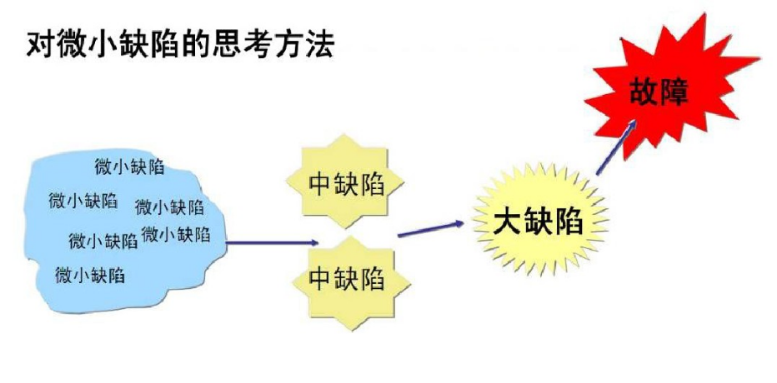
克服---漠视、视而不见、认为细小无关紧要的态度

Slide 13
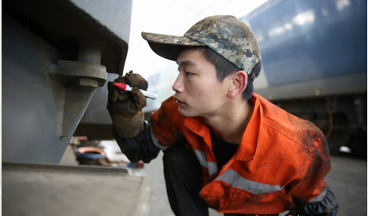
第三部分：设备的检修、保养

Slide 14
设备的日常保养到底谁来做合适？
设备就像一个孩子，问他爹，他爹不管，说是他妈妈的事；问他妈，他妈不管，说是爷爷奶奶的事；问他爷爷奶奶，爷爷奶奶说他们自己的孩子不管，为什么我们来管？于是它成了没人管的孩子。这样的例子在企业司空见惯、屡见不鲜。
那么，设备的维护保养到底谁来干呢？

Slide 15
自主保养维护
中医讲究“治未病”，大家都知道扁鹊的故事，因为病入膏肓，病人才找到扁鹊，药到病除，才让扁鹊远近闻名。殊不知，他的哥哥可以在小病初起或者未生病时指导大家如何养生，防患于未然。所以真正的高手在于“治未病”！
而机器设备不是人，不懂的自主维护，如果将操作机器看成人的话，维护保养就类似于“治未病”了。
“自主维护”不在于能够做多少，而在于是否有“自主维护”的意识。

Slide 16
三级保养内容
A一级保养：设备操作人员对设备进行日常点检与维护，巡检监督其实施情况；
B二级保养：以机电维修工为主，做好设备的周/月/年度维护与保养；
C三级保养：以设备供应商为主，机电维修工配合参与，主要是指设备需要大修或者设备严重损坏时。

Slide 17
浸胶生产线设备维护保养规范
一、目的：为使设备运转顺畅，减少停机时间，提高生产效率，特制定此保养规范。在于规范设备维修保养操作流程，确保设备高效率、高质量的运转，以保证正常生产。
二、权责： 机电维护部协同生产车间进行设备保养、计划，并进行设备维护和保养。
三、内容：
A、机械部分：
1、检查或更换各大轴轴承，检查主链条磨损情况，清洗主链条 、链轮并加油。
2、检查主减速机，清洗油箱更换新油.
3、检修、更换炉顶风机主轴及轴承，加注或更换润滑脂（高温型）。
4、检修、更换排气风机主轴及轴承，加注润滑脂。
5、调整、紧固主、分传动系统。
6、检修、调整主链条滑动导轨.
7、检查一次/二次浸胶区、滴胶区、匀胶区气缸、齿轮运转情况。
8、检查自动脱模机、风吹降温区运转情况。
9、检修检查自动印花机运转情况。

Slide 18
B、电控仪表部分：
1、检查、检修油三通电磁阀。
2、检查各温控室测温热电偶。
3、检查主控系统线路、控制电器 。
4、检查各电机，清洁电机外表散热面。
5、检查变频器、PLC等电器元件运行情况。
6、检查配电柜线路及整体线路状况。
C、其它：
1、检查导热油管线是否有泄漏，保温是否完整。
2、检查烘箱保温板完整情况，是否漏风，内部有无杂物。
3、检查各齿轮、链条、轴承等处的卫生情况。 保养周期：日常保养周期为每日，二级保养周期为3个月，三级保养周期为半年。

Slide 19
润滑不就是给机器加点油吗？
设备的润滑还是很讲究的，有的人给润滑设计了“六定”、“二洁”、”一密封”、“三过滤”。这是润滑的核心管理内容。
什么是六定呢？
（1）、定点---确定的加油部位
（2）、定人---确定的家有执行人和责任人
（3）、定质---确定的润滑油脂和标号
（4）、定量---确定的加油量
（5）、定法---确定的加油方法
（6）、定周期---确定的加油间隔期

Slide 20
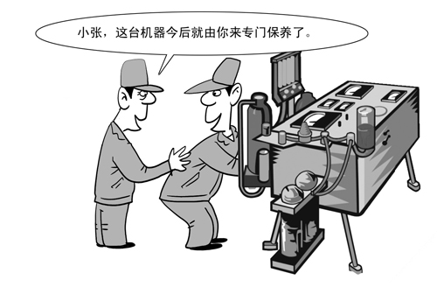
之所以要定下来，就是避免加油错漏。加油错漏代表着润滑不良，意味着设备快速磨损或者故障！例如：钢丝绳就有专门的钢丝绳润滑油，有的润滑需要阻燃的，有的需要低燃点的，有的要防止凝固的，有的需要抗压的… 一个“定质”就很讲究。

Slide 21
“二洁”是指“加油部位的清洁”和“加油工具的清洁”。
“一密封”是指要“加强密封，治理泄露”。密封不好，泄露严重，除了造成油品浪费以外，主要是引起润滑不良，影响设备寿命。
“三过滤”指的是“领油过滤”、“转桶过滤”和“加油过滤”。 “三过滤”与“二洁”是相互呼应的，如果加油的“二洁”没做好，就会让“三过滤”前功尽弃。

Slide 22
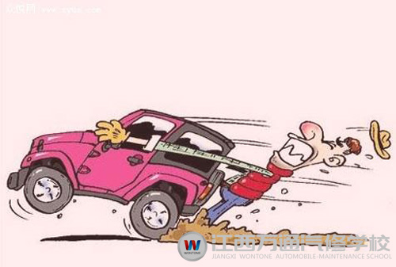
维护、保养质量

Slide 23
五问七字之“五问”
以下“五问七字”绝，优秀班组长请记住！！
第一问：我给目标了吗？
每个人都有自己的理想和目标，作为“上头”要了解下属的思想和想法，要引导和影响下属，树立与团队一致的目标，以团队目标实现作为个人价值的实现。
第二问：我给方法了吗？
班组长在管理中扮演着另一个重要角色是：教练。

Slide 24
五问七字之“五问”
第三问：我给犯错的机会了吗？
关于错误，通常有两种主要的观点：
１、你，不要犯错，大家都不能犯错。
２、你，可以犯错，但是不要重复犯错。
第四问：我给他鼓励和支持了吗？
安排员工做一件具有挑战性的工作时，要在背后默默地给他力量、与支持。
第五问：我给他做榜样了吗？
你的水平决定着团队的水平。因为员工觉得你是他们之中最优秀的，所以你是他们的“头”。

Slide 25
五问七字之“七字”
1、以“勤”出威
班组长一定要明白上行下效的道理，要懂得表率和示范的作用。
2、以“德”立威
班组长要做好文明道德的表率。工作中班组长应该与组员和睦相处，主动帮助指导、鼓励，说话言语文明，善待员工。
3、以“公”助威
班组长还要做好公正无私的表率。领导者与管理者的区别之一，就是管理者以实现企业目标为己任，以企业全局利益为指针。

Slide 26
五问七字之“七字”
4、以“绩”壮威
班组长是实干的，理所当然在公司管理体系里是“实力派”。
5、以“会”生威
不能小看班前班后会的作用。它的一个主要作用就是搭建统一指挥、实施管理的有效平台。
6、以“检”长威
班组长要根据公司的质量与卫生标准或要求，学会检查、善于检查，勇于检查。
7、以“情”带威
班组长在管理中要坚持以理服人、以情动人，成为员工的贴心人、知心人，在得到员工拥戴下的班组长更有号召力、感召力、威信力。班组长是由企业任命授权的，但一个成功的班组长除此之外，还是组织内非正式组织的核心人物，她（他）们与员工是心连心的。

Slide 27
谢谢大家

